Slide 1

Analisis Data dan Sampling
Teknik Audit Berbantuan Komputer
Minggu ke-11

Slide 2
Mengenal Anomali
Analisis Anomali berbasis Statistik
Benford Analysis

Slide 3
Cakupan Pembelajaran TABK
Konsep Audit
Jenis Audit
Tahap Audit
Peran TABK
1
9-10
Konsep Audit dan TABK
Data, Tabel, dan Query
Pemanfaatan SQL untuk Audit
Konsep Pengolahan Data
Fungsi Pengolahan Data
Pengolahan Data Elektronik
2
11-12
Pengujian Analitik dan Sampling
Konsep Pengujian Analitik
Konsep Sampling
Praktik
Konsep Pengendalian Aplikasi
Data Validation (Ms. Excel)
Studi Kasus
3-4
13
Asersi Manajemen
Konsep Audit Siklus Penjualan
Praktik
Pengendalian Aplikasi
Uji Substantif:
Siklus Penjualan
Impor – Ekspor data (Ms. Excel)
Menguji Hasil Impor
Impor dan Ekspor Data
5
14
Uji Substantif:
Siklus Pembelian
Konsep Audit Siklus Pembelian
Praktik
Konsep Simulasi Sejajar
Praktik Simulasi Sejajar
Uji Substantif:
Simulasi Sejajar
6-7
15
Uji Substantif:
Kas dan Aset Tetap
Konsep Audit Kas
Konsep Audit Aset Tetap
Praktik
Ujian Tengah Semester
8
16
Ujian Akhir Semester

Slide 4
A little bit more of SQL
#union #export

Slide 5
UNION
Menggabungkan hasil dua query
A
SELECT Lauk FROM A
UNION ALL
SELECT Nutrisi FROM B
SELECT Lauk FROM A
UNION
SELECT Nutrisi FROM B
ID | Lauk
ABC | Ikan
BCD | Ikan
DEF | Ayam
EFG | Daging
UNION ALL
Semua baris
UNION
Unique value
(distinct)
Lauk
Ikan
Ikan
Ayam
Daging
Protein
Lemak
Serat
Zat Besi
Lauk
Ikan
Ayam
Daging
Protein
Lemak
Serat
Zat Besi
B
No | Nutrisi
1 | Protein
2 | Lemak
3 | Serat
4 | Zat Besi

Slide 6
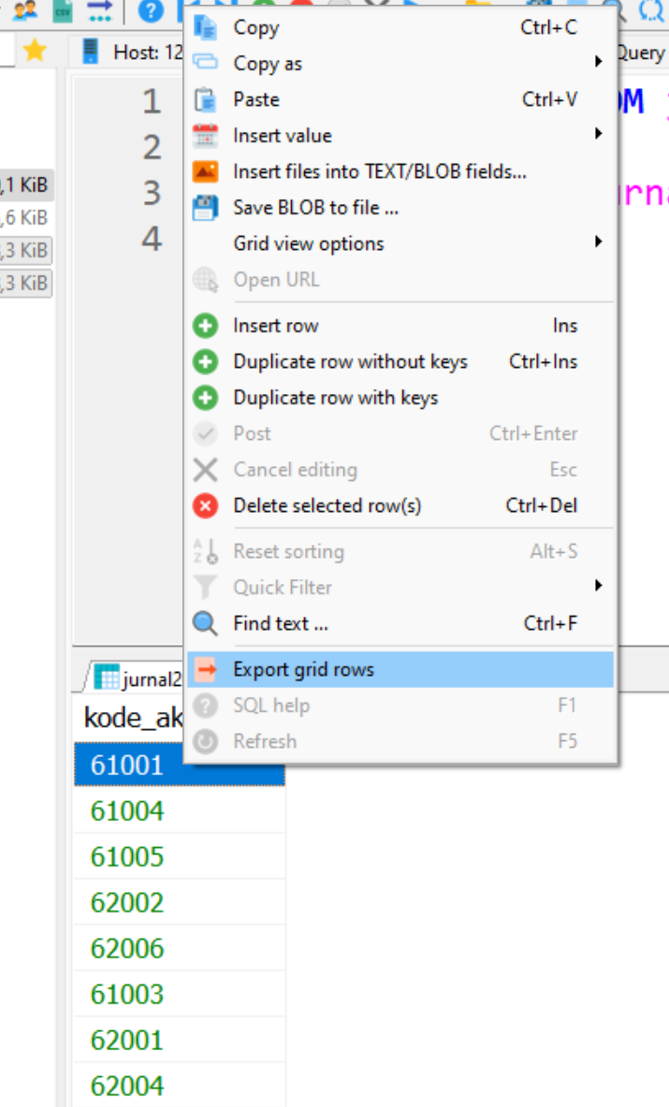
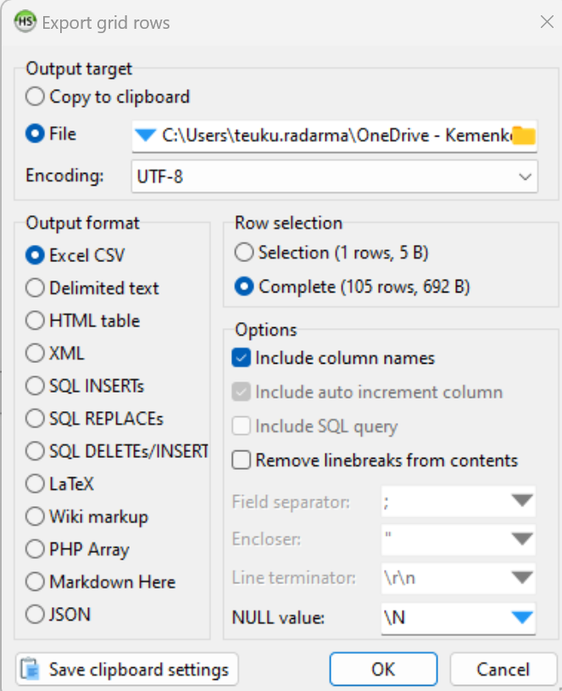
Exporting Hasil Query Menjadi File
Pada HeidiSQL menggunakan Export grid rows:
Klik kanan pada salah satu baris di table hasil query
Pilih Export grid rows
Pilih export menjadi file
Tentukan hasil export yang dikehendaki (misal menjadi delimited text) dan sesuaikan option-nya

Slide 7
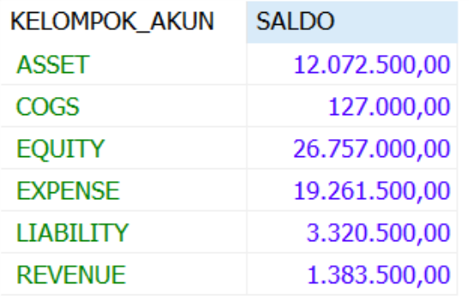
Our Previous Class Bounty, Anyone?
Buat tabel saldo berdasarkan kelompok akun seperti berikut:

Slide 8
Mengenal Anomali

Slide 9



TABK – Anomali – Sampling
Pada konteks TABK, sampling yang dimaksud bukan memilih data mana yang akan diuji, melainkan menentukan transaksi/dokumen mana yang akan diuji lebih lanjut (uji substantif)
TABK
Sampling
Data
Analisis Data
(contoh: mencari anomali)
Uji Substantif ke Bukti
(contoh: mencari bukti audit
atas anomali data)

Slide 10

Apa itu Anomali?

Slide 11
Apa itu Anomali?
anomali/ano·ma·li/ n 1 ketidaknormalan; penyimpangan dari normal; kelainan; 2 Ling penyimpangan atau kelainan, dipandang dari sudut konvensi gramatikal atau semantis suatu bahasa; 3 Tek penyimpangan dari keseragaman sifat fisik, sering menjadi perhatian ekplorasi (misalnya anomali waktu-lintas, anomali magnetik)
normal /nor·mal /a 1 menurut aturan atau menurut pola yang umum; sesuai dan tidak menyimpang dari suatu norma atau kaidah; sesuai dengan keadaan yang biasa; tanpa cacat; tidak ada kelainan: bayi itu lahir dalam keadaan --; 2 bebas dari gangguan jiwa;

Slide 12

Ilustrasi
I
Data tinggi badan mahasiswa STAN
163
172
155
158
164
161
198
159
II
Data usia mahasiswa STAN tk. III
20
21
20
22
14
19
21
21

Slide 13
Visualisasi Ilustrasi I

Slide 14
Visualisasi Ilustrasi I - zoomed

Slide 15
Visualisasi Ilustrasi II

Slide 16
Visualisasi Ilustrasi I - zoomed

Slide 17
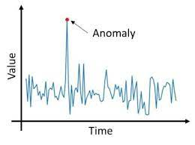
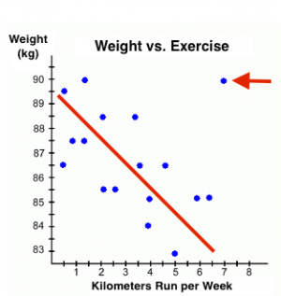
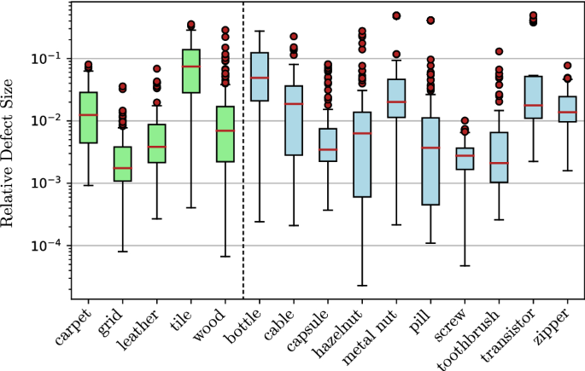
Ilustrasi Visualisasi Lain

Slide 18
Yang mana yang anomali?
Apa parameternya?
Apakah anomali tersebut hal buruk?

Slide 19

Anomali
adalah
temuan!
Anomali adalah
indikasi temuan
yang perlu diteliti
lebih lanjut buktinya

Slide 20
Istilah lain Anomali
Outliers
Irregularities
Exceptions

Slide 21
Anomali Berbasis Statistik
#mean #median #stdev #IQR #zscore

Slide 22
Statistik Deskriptif
Statistik deskriptif adalah cabang statistik yang digunakan untuk mendeskripsikan, meringkas, dan menyajikan data dalam bentuk yang mudah dipahami
Ukuran Pemusatan
Rata-rata (Mean): Nilai rata-rata dari sekumpulan data.
Median: Nilai tengah dari data yang telah diurutkan.
Modus (Mode): Nilai yang paling sering muncul dalam data.
Ukuran Penyebaran
Range (Jangkauan): Selisih antara nilai maksimum dan minimum.
Variansi (Variance): Rata-rata dari kuadrat selisih masing-masing data terhadap rata-rata.
Simpangan Baku (Standard Deviation): Akar kuadrat dari variansi, menunjukkan seberapa data menyebar dari rata-rata.
Ukuran Bentuk Distribusi
Skewness (Kemencengan): Mengukur asimetri dari distribusi data.
Kurtosis: Mengukur ketajaman puncak distribusi data.

Slide 23
Statistik Deskriptif pada Excel - Fungsi
Mean =AVERAGE()
Median =MEDIAN()
Modus =MODE()
Standar Deviasi =STDEV.P() / =STDEV.S()
dll

Slide 24
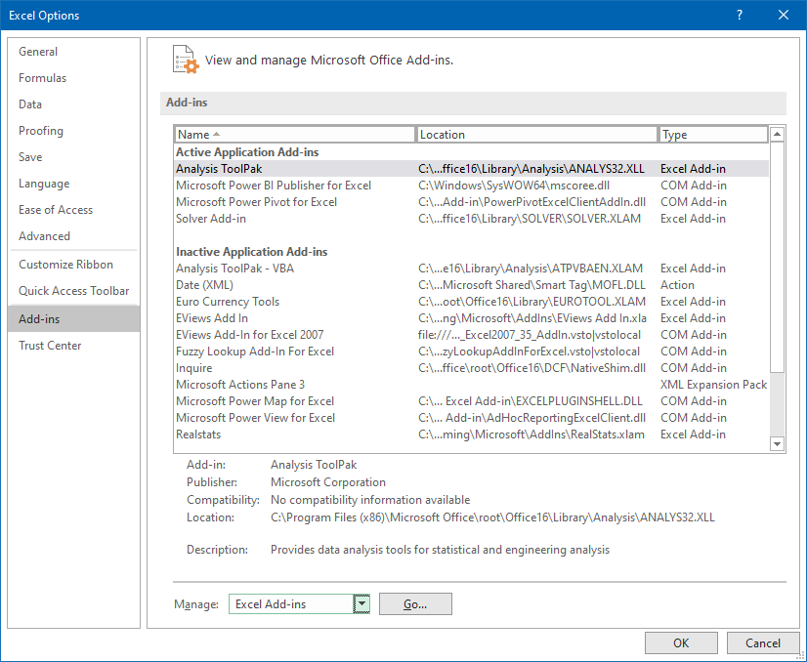
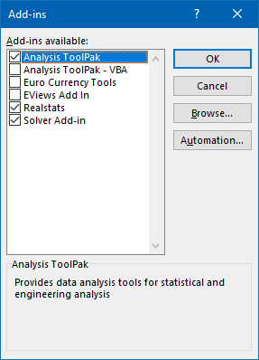
Statistik Deskriptif pada Excel – Add-in (1)
Cara Menambahkan Add in Data Analysis
File ➔ Options ➔ Add-Ins
Klik GO
Berikan Centang di depan Analysis Toolpak

Slide 25
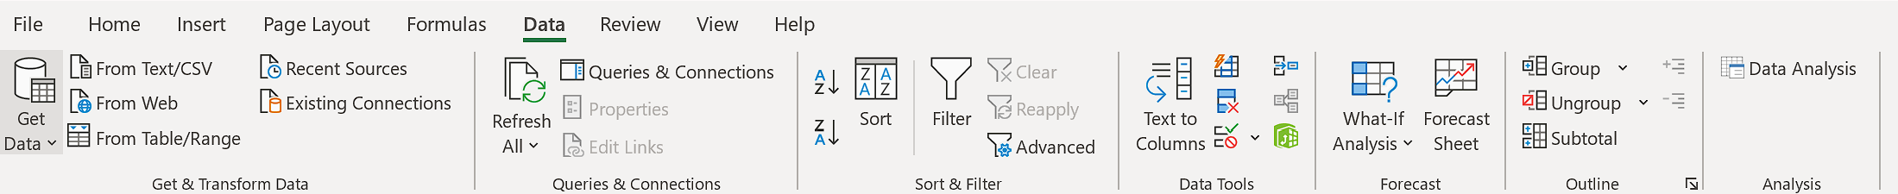
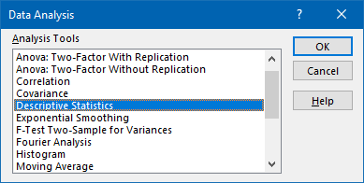
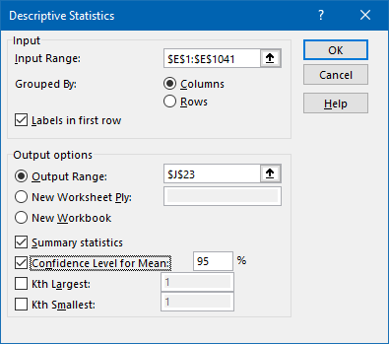
Statistik Deskriptif pada Excel – Add-in (2)
Pilih Kolom yang akan dianalisis (dalam hal ini kolom E yang berisi data Penjualan)
Output Range: Tempat dimana akan meletakkan hasil statistik deskriptifnya
Berikan centang Summary Statistics dan Confidence Level
A
B
C

Slide 26
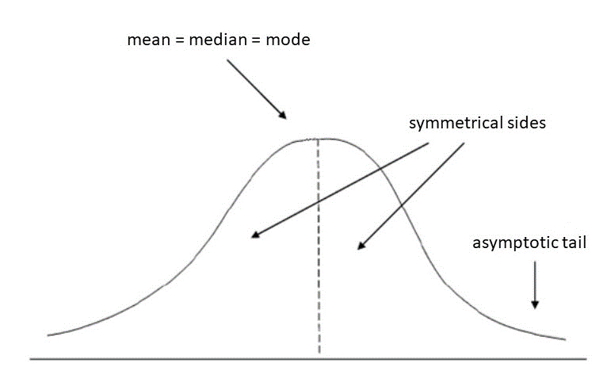
Distribusi Normal
Diperkenalkan oleh Carl Friedrich Gauss (1777-1855) sehingga distribusi normal juga kerap disebut sebagai Distribusi Gauss (Gaussian Distribution)
Jenis distribusi ini adalah jenis distribusi data yang paling sering ditemukan pada kehidupan sehari-hari
Nilai rata-rata digunakan sebagai pusat distribusi, sebagai puncak pada persebaran data.

Slide 27
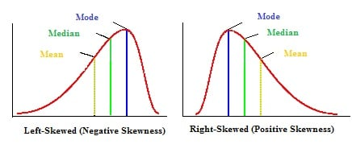
Distribusi Tidak Normal / Skewed

Slide 28
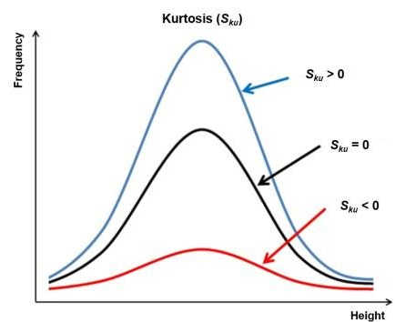
Kurtosis
Leptokurtic (>0)
Mesokurtic (=0)
Platykurtic (<0)

Slide 29
Simulasi - Survei
Isi survei anonim pada laman berikut:
https://tinyurl.com/iseng-tabk

Slide 30
Mendeteksi Anomali dengan Visualisasi
Scatter Plot
Histogram/Bar
Line Chart
Box Plot

Slide 31
Simulasi – Analisis Anomali I
Gunakan data hasil survei sebelumnya untuk mendeteksi anomali menggunakan visualisasi
Terangkan, data mana yg merupakan anomali

Slide 32
Mendeteksi Anomali dengan Parameter
Mendeteksi anomali berdasarkan mean
Mendeteksi anomali berdasarkan median
Meskipun dapat dikuantifikasi, tidak ada patokan/kriteria tetap/baku terkait batas anomali/outlier

Slide 33
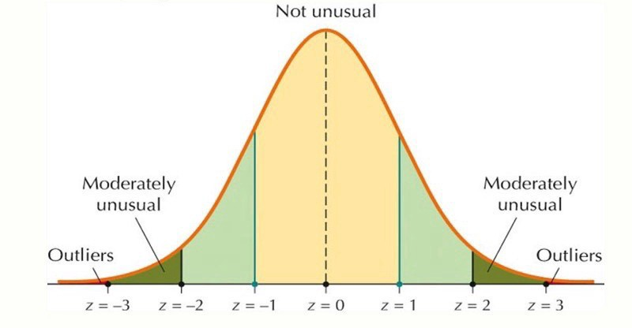
Mendeteksi Anomali dengan Mean
Pada kasus ini kita asumsikan outlier adalah data dengan nilai lebih dari 3z atau kurang dari -3z
Nilai z0 = mean
Nilai z1 = standar deviasi
3z = 3 * standar deviasi
Anomali didefinisikan sebagai X berikut:
X > 3z = X > (mean+3*stdev)
X < -3z = X < (mean-3*stdev)

Slide 34
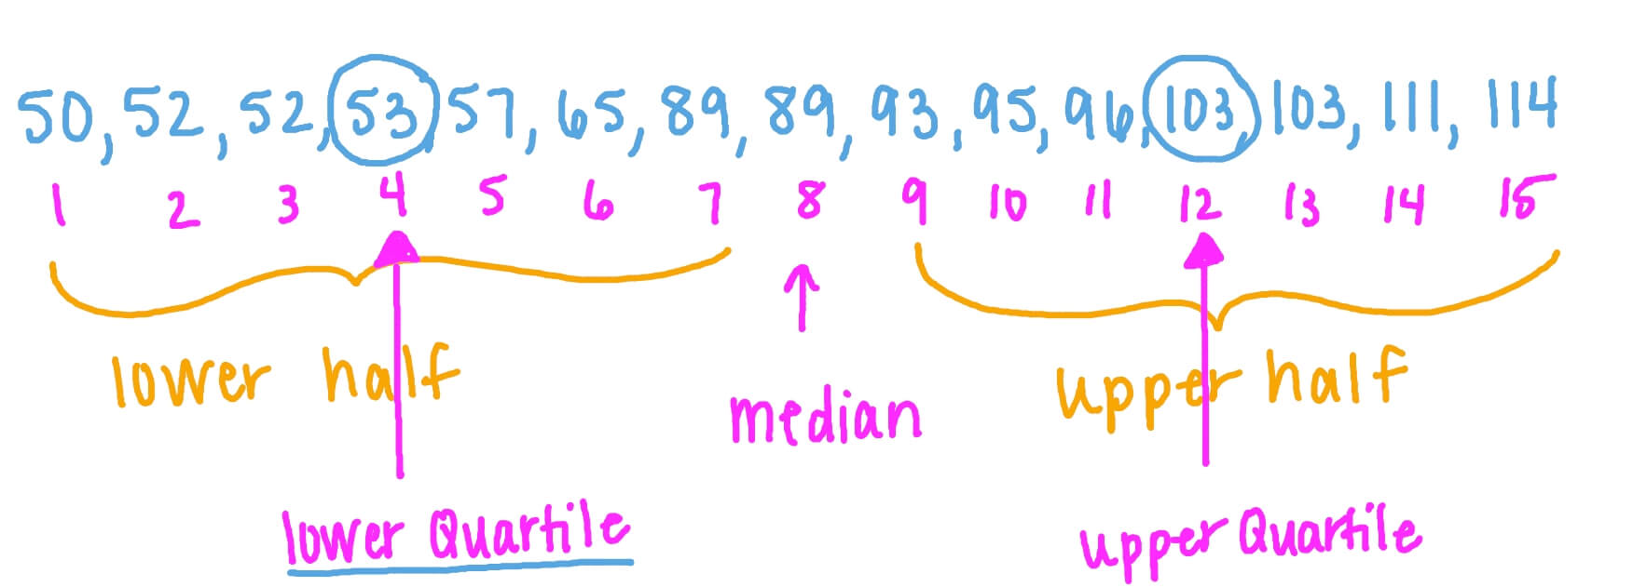

Mendeteksi Anomali dengan Median
Anomali berbasis median dihitung menggunakan Inter Quartile Range (IQR):
Q1: 25% data
Q2: 50% data / median
Q3: 75% data
IQR = Q3 – Q1
Anomali didefinisi sebagai X berikut:
X < Q1 – 1,5 - IQR
X > Q3 + 1,5 + IQR
=QUARTILE()

Slide 35
Simulasi – Analisis Anomali II
Atas data yang telah Anda analisis anomalinya menggunakan visualisasi, lakukan analisis ulang menggunakan z-score dan IQR
Terangkan, data mana yg merupakan anomali dan apakah pendefinisian menggunakan z-score dan IQR berbeda dengan pendefinisian menggunakan anomali

Slide 36
Benford’s Analysis

Slide 37
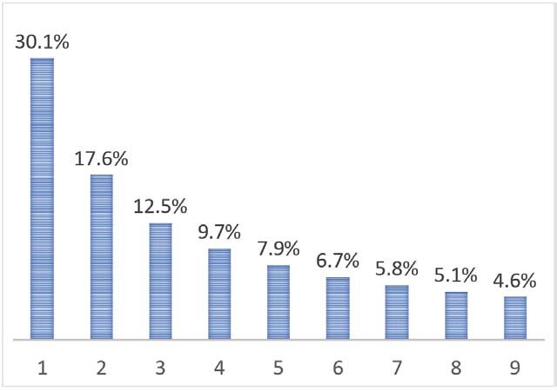
Benford’s Law
Benford's Law adalah fenomena statistik yang memprediksi distribusi frekuensi digit pertama pada suatu set angka yang secara natural terjadi
Definisi “normal” menurut Benford adalah digit pertama pada suatu set angka memiliki persebaran yang kurang lebih mengikuti pola tersebut

Slide 38
Pengaplikasan Benford’s Law pada Audit
No. Bukti | Nilai
INV 0001 | 1.250.000
INV 0002 | 750.000
INV 0003 | 140.000
INV 0004 | 250.000
INV 0005 | 350.000
INV 0006 | 2.000.000
….. | …..
1st digit
1
7
1
2
3
2
…..
1st digit | Freq | Benford
1 | xxx % | 30.10%
2 | xxx % | 17.61%
3 | xxx % | 12.49%
4 | xxx % | 9.69%
5 | xxx % | 7.92%
6 | xxx % | 6.69%
7 | xxx % | 5.80%
8 | xxx % | 5.12%
9 | xxx % | 4.58%

Slide 39
Pengaplikasan Benford’s Law pada Audit
Ketika terjadi peberdaan antara distribusi frekuensi pada data dengan Benford’s Law, maka ada indikasi bahwa transaksi dengan digit tersebut tidak terjadi secara natural (potensi fraud)

Slide 40
Ktirik terhadap Benford’s Law
Tidak Berlaku Secara Universal
Kebutuhan Data Spesifik: Hukum Benford paling efektif untuk set data besar yang terjadi secara alami dan mencakup beberapa skala. Hukum ini mungkin tidak berlaku baik untuk set data dengan rentang terbatas, seperti harga satuan atau transaksi tertentu.
Set Data Terstruktur: Set data yang memiliki struktur yang telah ditentukan sebelumnya atau dipengaruhi oleh intervensi manusia, seperti nomor yang ditugaskan atau batasan regulasi, seringkali tidak mengikuti Hukum Benford.
Keterbatasan pada Set Data Kecil
Masalah Ukuran Sampel: Hukum Benford memerlukan ukuran sampel yang cukup besar untuk efektif. Set data kecil kurang mungkin menunjukkan distribusi digit yang diharapkan, membuat penerapan Hukum Benford tidak praktis dan berpotensi menyesatkan.

Slide 41
Tambahan: Random Sampling

Slide 42
Random Sampling
Praktik ini sudah tidak lazim dilakukan pada praktik audit modern
Praktik yang ideal adalah purposive/judgmental sampling seperti yang kita bahas pada materi sebelumnya (berdasarkan anomali, atau indikasi-indikasi lain)
Apabila tetap perlu dilakukan random sampling, pada Ms. Excel dapat dilakukan dengan cara berikut:
Randbetween
Data Analysis (Random Number Generation)
Random sampling without duplicate value

Slide 43
Bounty for Next Class
Query untuk mencari outliers pada jurnal 2019 berdasarkan:
Mean
Median

